Slide 1
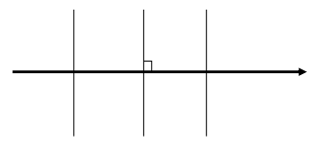
Εφαρμογές οπτικής
Σχολή Ναυτικών Δοκίμων
Δρ. Χρήστος Μπολάκης
Πλωτάρχης ΠΝ (ε.α.)

Slide 2
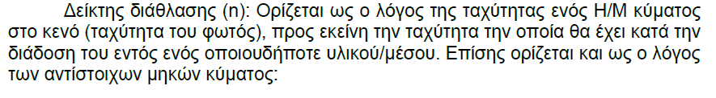

Ορισμοί Βασικών Μεγεθών

Slide 3

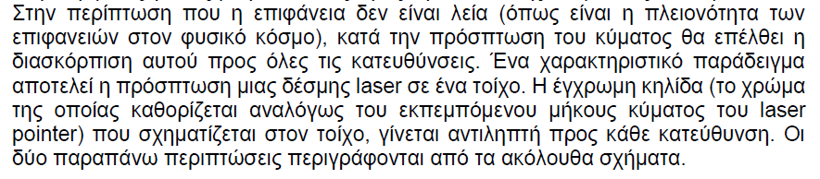
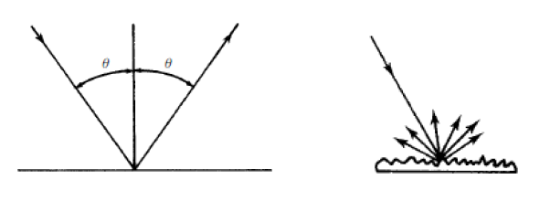
Ορισμοί Βασικών Μεγεθών

Slide 4
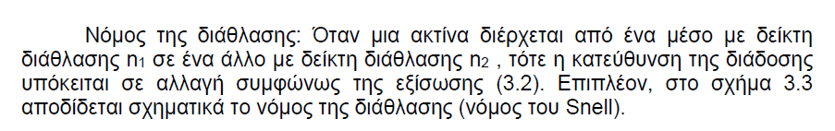
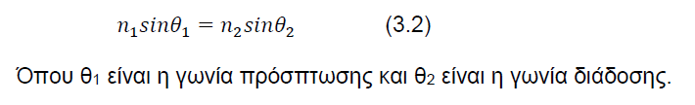
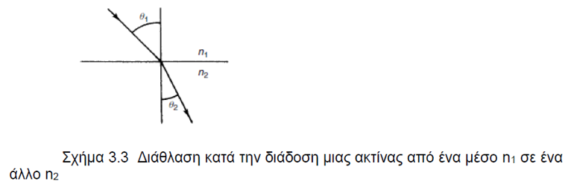
Ορισμοί Βασικών Μεγεθών

Slide 5
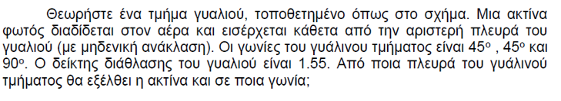
Βασική Εφαρμογή

Slide 6

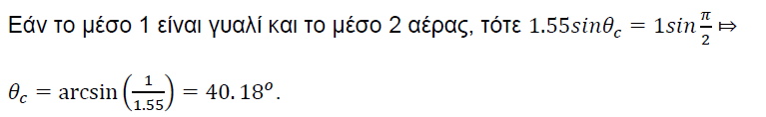
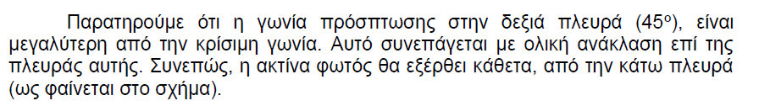
Βασική Εφαρμογή

Slide 7
Βασικές Ιδιότητες Κατόπτρων
Ένα αντικείμενο ύψους h_{o} έχει τοποθετηθεί σε μια απόσταση a από το κέντρο ενός κοίλου κατόπτρου ακτίνας καμπυλότητας (CO). Το είδωλο αυτού, ύψους h_{i}, θα εμφανιστεί (ανεστραμμένο) σε απόσταση b από το οπτικό κέντρο. Στο παρακάτω σχήμα απεικονίζεται ο τρόπος με τον οποίο λαμβάνει χώρα η συμβολή των ακτινών προκειμένου να σχηματιστεί το είδωλο.
*Παρόλο που απαιτούνται μόλις δυο ακτίνες ώστε να προσδιοριστεί το αντίστοιχο σημείο του ειδώλου, προς καλύτερη κατανόηση, στο σχετικό σχήμα εμφανίζονται τέσσερεις.

Slide 8
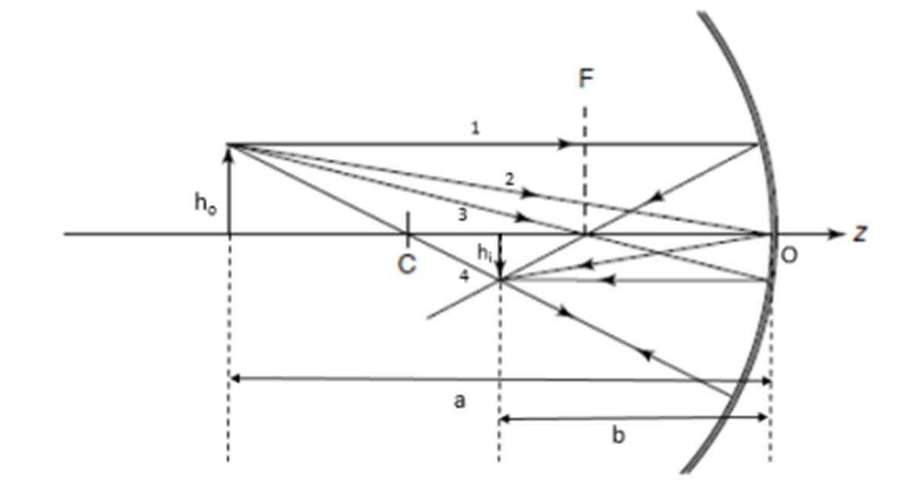


Βασικές Ιδιότητες Κατόπτρων
Νόμος του Gauss
R
$$\frac{1}{a}+\frac{1}{b}=\frac{1}{F}$$
$$\frac{1}{a}+\frac{1}{b}=−\frac{2}{R}$$

Slide 9
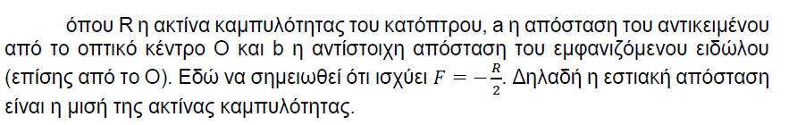
Βασικές Ιδιότητες Κατόπτρων
Νόμος του Gauss
$$\frac{1}{a}+\frac{1}{b}=\frac{1}{F}$$
$$\frac{1}{a}+\frac{1}{b}=−\frac{2}{R}$$
R

Slide 10
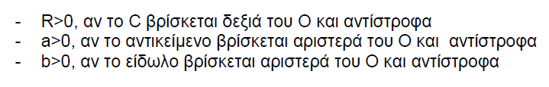
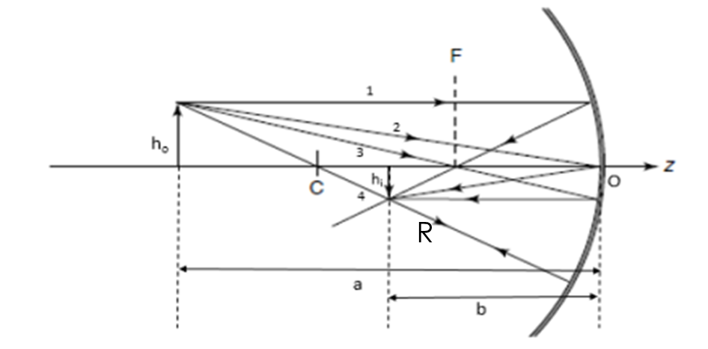
Βασικές Ιδιότητες Κατόπτρων
Προκειμένου να είναι εφικτός ο ορθός αριθμητικός προσδιορισμός των μεγεθών, απαιτείται ο αντίστοιχος προσδιορισμός της συνθήκης των πρόσημων. Η καθαυτή συνθήκη είναι η ακόλουθη και ισχύει αποκλειστικά για τα κάτοπτρα:
Νόμος του Gauss
$$\frac{1}{a}+\frac{1}{b}=\frac{1}{F}$$
$$\frac{1}{a}+\frac{1}{b}=−\frac{2}{R}$$

Slide 11

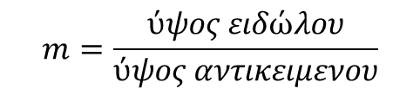
Βασικές Ιδιότητες Κατόπτρων
Τέλος, παρατηρείται ότι το είδωλο υπόκειται σε αλλαγή του αρχικού μεγέθους του αντικειμένου. Η αλλαγή αυτή προσδιορίζεται βάσει του ορισμού της μεγέθυνσης (m). Αυτή ορίζεται ως
m>0, το είδωλο είναι ορθό (direct), ενώ αν m<0, το είδωλο είναι ανεστραμμένο (inverted).
$$m=\frac{ύψος ειδώλου}{ύψος αντικειμενου}$$
ή $m=−\frac{b}{α}$

Slide 12
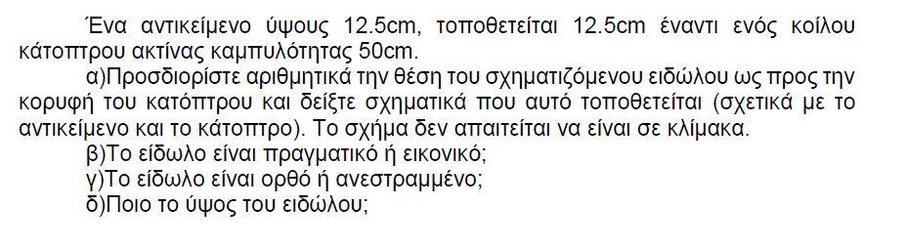
Βασική Εφαρμογή - Κάτοπτρα

Slide 13
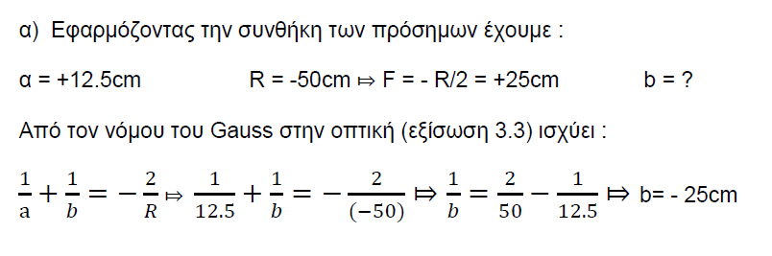
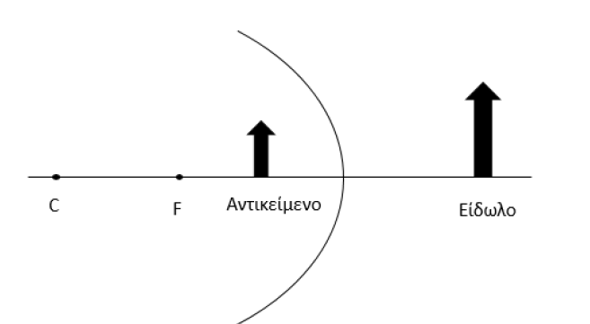
Βασική Εφαρμογή - Κάτοπτρα

Slide 14
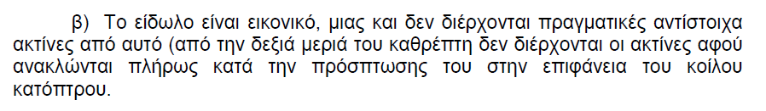
Βασική Εφαρμογή - Κάτοπτρα

Slide 15
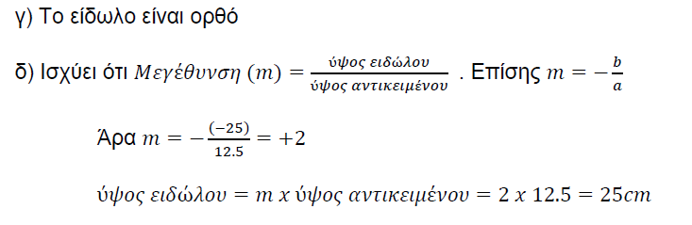
Βασική Εφαρμογή - Κάτοπτρα

Slide 16
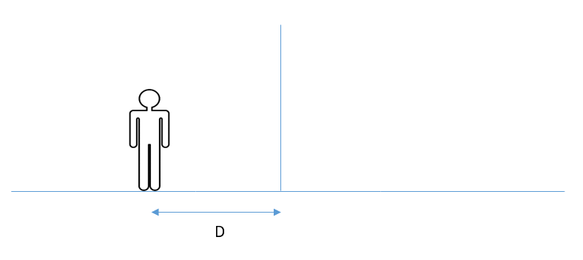


Απεικόνιση Ειδώλου στον Καθρέφτη
$$\frac{1}{a}+\frac{1}{b}=−\frac{2}{R}$$
b=-a
m=1

Slide 17
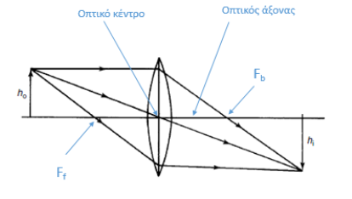
Βασικές Ιδιότητες Φακών

Slide 18
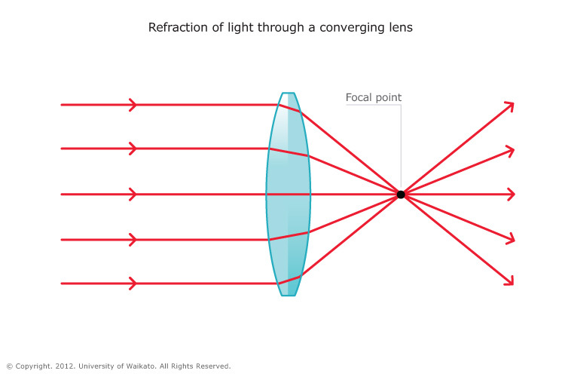
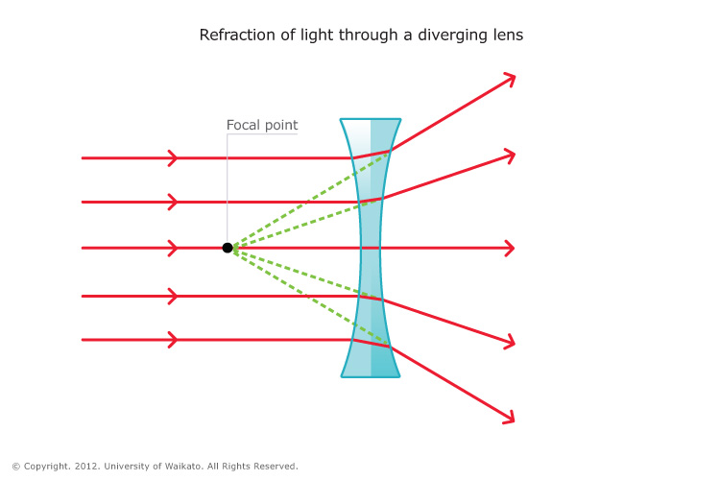
Βασικές Ιδιότητες Φακών

Slide 19
Βασικές Ιδιότητες Φακών –
Βασικοί παράμετροι

Slide 20
